Slide 2
(주)좋은영화

Slide 3

국내 시장 고객 맞춤형 서비스를 통한 수익률 제고
A반 1조
김혜준 박미현 안정미
정호진 하석민 한충완

Slide 4
목차
01
추진배경
05
개선안 및 적용방안
02
현상 및 개선기회
06
예상 실적
03
분석계획
07
웹 시현
04
분석 결과
08
Learned Lessons

Slide 5
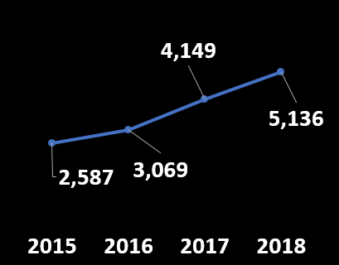
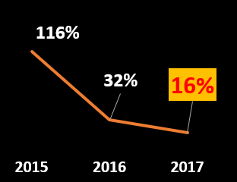
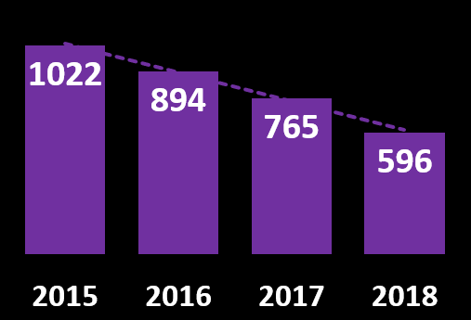
01 추진배경
3
OTT 시장은 매년 성장하고 있으나 자사의 성장률은 매년 감소 추세에 있기에 돌파 전략이 필요
연도별 OTT 시장 매출액
연도별 자사 매출액 증가율
연도별 자사 신규고객 유입량
국내 OTT시장 규모는
매년 평균 28% 증가
매년 OTT 시장 신규 고객 유입
자사의 연매출 성장률
감소 추세
기존 전략을 뛰어넘는
새로운 돌파 전략 필요
매년 신규 고객 평균
100명 감소
신규 고객 유입 전략 필요

Slide 6

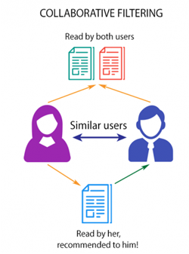
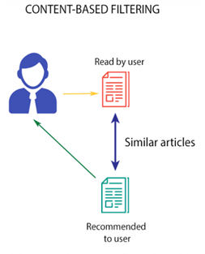

02 현상 및 개선기회
4
내부 프로세스에서 구독 패턴 파악, 알고리즘 개선, 판권계약 개선기회 도출
구독 패턴 파악
알고리즘 개선
계약 방식의 개선
경쟁사 대비 고객 구독 패턴 기반 맞춤형 서비스 부재
고객 DB 분석, 구독 패턴 파악하여 마케팅 전략 수립 필요
-나이, 결혼 여부, 12세 미만 자녀 유무 등을 변수로 군집분석을 통해 영화 선호도 파악
넷플릭스 : '모델 기반 협업 필터링'을 통해 DB 안에 내재한 패턴 이용
왓챠 : '협업 필터링'과 '내용 기반 필터링'을 사용한 별점 예측 및
추천 알고리즘 제공
(주)좋은영화 : 단순 조회수
높은 영화 추천
판권 계약시
매출액 높은 영화 위주 계약
판권 금액 20% 높은 영화가 낮은 영화보다 2배 이상
낮은 다운로드 수 기록
자체 알고리즘 기반 고객이 원하는 영화를 계약하여
비용 최소화 추구

Slide 7
03 분석계획
5
영화와 고객 데이터셋에서 패턴 파악 및 계약 전략 수립
Movie_Meta
Movie_Inventory
Customer
Download
판권계약DB(1,669건)
보유영화목록(106건)
고객개인정보(3,277건)
영화다운내역(11만건)
목적 | 분석방법 | 주요내용 | 변수 | 담당자
목표 고객 연령대 파악 | 그래프분석 군집 분석 | 각 연령의 고객 수, 패턴 파악 | 연령대별 | 박미현
영화 관람등급별 고객 파악 |  | 아이 여부에 따른 영화 선정 파악 | 12세 이하 아이 여부 | 하석민
요일별 이용자 파악 |  | 요일별 OTT 이용자 수 파악 | 요일별 | 한충완
월별 구독자 파악 |  | 각 연도, 월별 구독자 추이 파악 | 연도 및 월별 | 안정미
최신영화 및 고전영화 판권계약 전략 수립 | 그래프 분석 군집 분석 의사결정나무 연관규칙 | 최신영화 시청 고객 및 연령 파악 | 개봉연도 | 정호진
흥행 정도에 따른 판권계약 전략 수립 |  | 흥행에 따른 시청 고객 및 연령 파악 | 흥행여부 | 김혜준
배급사별 판권계약 전략 수립 |  | 배급사별 시청 고객 및 연령 파악 | 배급사 | 하석민
장르 선호도에 따른 추천 설정 |  | 장르별 시청 고객 및 성별 파악 | 장르 | 하석민

Slide 8
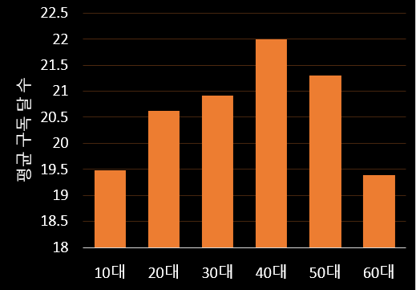
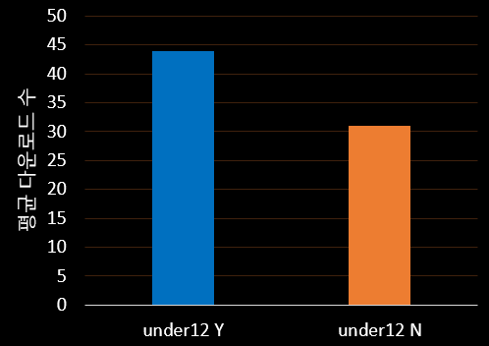
04 분석결과 1 - 고객별 구독 패턴 파악
6
연령대별 평균 구독 개월 수와 12세 미만 자녀 여부 수를 분석하여 고객의 구독 패턴을 파악
나이대별 구독 개월 수 그래프
12살 미만 자녀 유무에 따른 평균 다운로드 그래프
신규고객
가장 높은 구독 개월 수를 보인 40대를 신규 고객으로 끌어들이는 방향 추구
기존고객
주 수입층인 40대 고객의 구독 연장을 목표로 마케팅 전략 수립
영화 다운로드 횟수
고객들의 자사 서비스에 대한 충성도를 보여주는 지표로 활용
기존고객
12세 이하 아이가 있는 고객이 평균 다운로드 횟수가 많은 것을 확인
아이가 있는 고객이 흥미를 느낄 수 있는 영화 판권을 계약할 필요

Slide 9
04 분석결과 1 - 고객별 구독 패턴 파악
6
연령대별 평균 구독 개월 수와 12세 미만 자녀 여부 수를 분석하여 고객의 구독 패턴을 파악
나이대별 구독 개월 수 그래프
12살 미만 자녀 유무에 따른 평균 다운로드 그래프
기존고객
주 수입층인 40대 고객의 구독 연장을 목표로 마케팅 전략 수립
40대 고객이 가장 평균 구독 개월 수가 높음
기존 고객의 구독 연장을 유도하면서 충성도가 높은 40대 고객의 신규 유입 전략 필요
자사의 주 수입충성 고객인 40대 고객을 유지하면서 신규 고객으로 유치하는 마케팅 전략 수립
기존고객
12세 이하 아이가 있는 고객이 평균 다운로드 횟수가 많은 것을 확인
아이가 있는 고객이 흥미를 느낄 수 있는 영화 판권을 계약할 필요

Slide 10
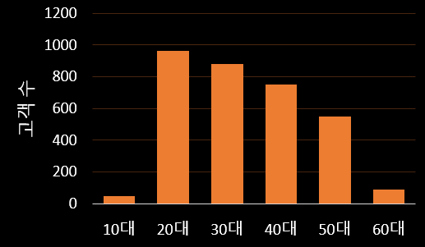
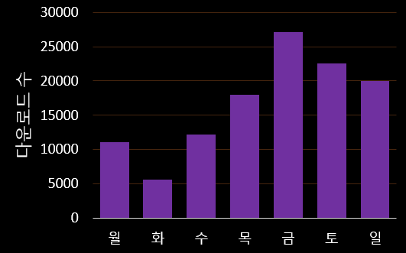
04 분석결과 1 - 고객별 구독 패턴 파악
7
연령대 별 고객 수 그래프, 요일 별 다운로드 수 그래프를 분석하여 고객 별 구독 패턴을 파악
나이별 고객 수 그래프
요일 별 다운로드 수 그래프
고객 수: 20대>30대>40대>...>10대
20대 고객들의 영화 패턴을 분석해 해당 군집의 고객을 유지하는 것을 목표로 사업을 운영할 필요
요일별 분석 결과 금요일과 휴일에 서비스를 이용하는 고객이 많은 것을 확인
추후 주말과 주중을 구분한 마케팅 전략 필요

Slide 11
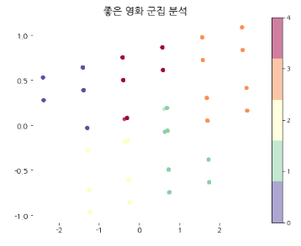
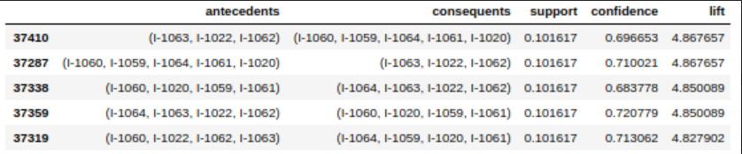

04 분석결과 2 - 군집 분석 및 연관 규칙
8
군집 분석으로 고객 분포 확인 및 연관 규칙 파악 후 추천 알고리즘에 활용
군집분석
연관규칙
I-1060, I-1059, I-1064, I-1061, I-1020
I-1020 I-1021 I-1022
I-1027 I-1029 I-1046
I-1052 I-1058 I-1059
I-1060 I-1062 I-1063
I-1064 I-1066 I-1070
고객 특성 5가지 기준으로 군집분석 실시
(연령, 성별, 거주지, 12세 이하 아이 여부, 결혼유무)
고객 군집별 특성들의 특징 조합을 찾아내어
고객별 맞춤 마케팅 전략 수립
John
고객 다운로드 영화 목록

Slide 12


04 분석결과 3 - 영화 선호도 분석
9
자사 다운로드 수 상위 10% 이상인 영화 분석시
1) SONY, FOX 2개 배급사의 영화 70% 2) 흥행성적과 다운로드수는 반비례 함을 도출
자사 다운로드 수
상위 10% 영화 배급사
자사 다운로드 수
상위 10% 영화
자사 다운로드 수
하위 10% 영화
FOX & 20th Century Fox
영화 매출액
약 2억 달러
약 10억 달러
Sony Pictures/Columbia
비평가 리뷰 수
약 300개
약 450개
The Peanuts Movie
Inception
영화 제목
Straight Outta Compton
Toy Story 3
다운 수 상위 10% 영화의 경우,
2개 배급사 영화가 70% 차지
Spy
Transformers 3
다운로드 수 상위 10% 영화의 경우, 영화 매출액과 비평가 리뷰 수가 적음

Slide 13
05 개선안 및 적용 방안
10
새로운 가중치 시스템, 협력적 필터링, 자연어 처리를 통한 고객 맞춤형 추천 알고리즘 구현
기존 알고리즘
고객 맞춤형 추천 알고리즘
조회수 기반 영화 선별
선별 순서대로 추천
고객 군집 구성
가중치 부여
협력적 필터링
자연어 처리
댓글, 매출, 개봉연도에 가중치를 부여하여 군집별 영화 추천
협력적 필터링을 통한 개인 맞춤화 영화 추천
자연어 처리를 통한 줄거리 기반 영화 추천
조회수 높은 영화 선별 및 추천
영화 줄거리(Storyline), 소개글(Description), 장르, 감독 등 영화의 특징을 보여주는 텍스트를 추출하여 이를 바탕으로 영화 간 연관성을 파악
플랫폼 이용 고객들이 흥미를 느끼는 영화와 관련도가 높은 영화에 가중치를 두어 추천 알고리즘에 정확성 향상을 기대
자연어
처리

Slide 14


05 개선안 및 적용 방안
11
배급사와 영화 매출액 기준 판권 계약을 통해 판권계약료 연간 3백만원 절감
판권 계약 예상 작품
영화 매출액
비평가
댓글 수
판권계약금
예상
다운로드 수
영화 매출액
하위 10% 영화
평균 3천만 달러
평균 150개
2200 달러
1900번
계약금액
2195달러
영화 매출액
상위 10% 영화
평균 1.7억 달러
평균 435개
2500달러
800번
배급사(예:FOX)를 기준으로 전세계 매출액과 비평가 리뷰 수가 낮은 영화 선택
The Darkest Minds
THE HATE U GIVE
판권 계약금 15 % 비용 절감

Slide 15
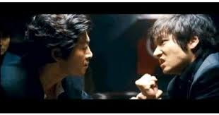

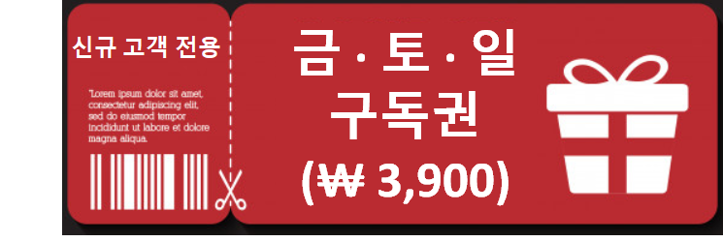

05 개선안 및 적용 방안
12
주말 요금제 실시 및 부가 서비스 제공하여 신규 고객 가입 유도
금토일 마케팅
신규 컨텐츠 제공
40대 타겟 협업 마케팅
주요 구독 패턴이 모여있는 금, 토, 일과 나머지 요일들의 시청 격차를 이용한 마케팅 시행
월 단위 구독권 9,900원, 주말 구독권 3,900원 설정
저렴한 가격으로 주말 구독 유인 및 가격 경쟁력 상승 효과
40대 고객의 경우 아이들에게 영화를 보여주는 목적보다는 본인의 영화 시청하는 구독경향
키즈 카페와 협업하여 (주)좋은영화 구독시 키즈 카페 쿠폰 지급.
이를 통해 40대의 OTT 이용시간을 확보
딥페이크, 영화 장면 수정 기능 등 다양한 무료 컨텐츠 제공하여 잠재 고객 유입 유도
영화 전문 리뷰어의 영화 소개 영상
고객이 서로 콘텐츠를 추천해주는 커뮤니티 장을 구축

Slide 16
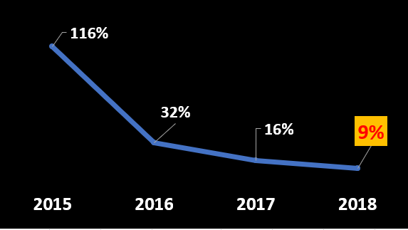
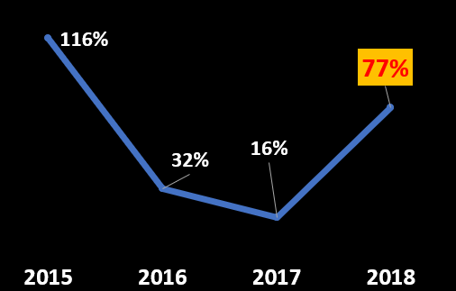
06 예상실적
13
새 전략 도입 시 기존 전략 대비 다음 년도 매출액 57% 증가 예상
연도별 자사 매출액 증가율
(기존 전략)
연도별 자사 매출액 증가율
(예상)
기존 전략 유지 시 매출 증가율 9% 전년도 매출 증가율 대비 하락
판권계약, 추천 알고리즘 개선, 마케팅을 추진한 경우
예상 매출액 증가율 77% 달성

Slide 17
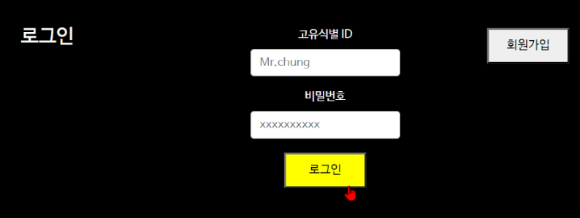
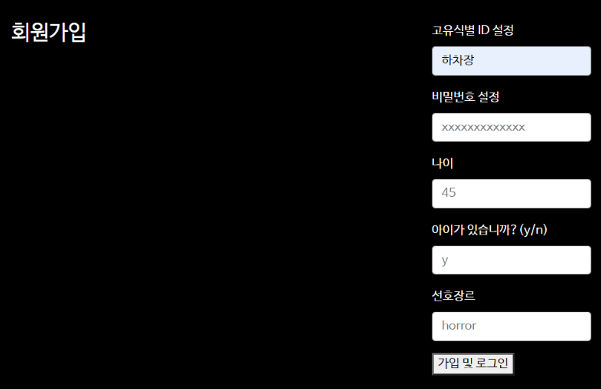
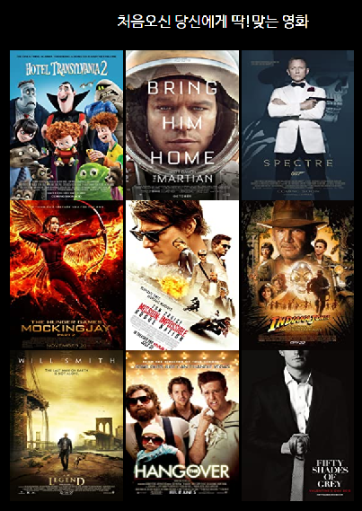
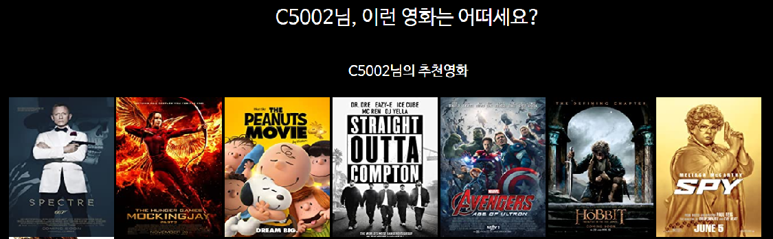
07 웹 시연 – 인터페이스 설명
14
기존 회원
신규 회원
아이디와 비밀번호를 입력
유저가 속해있는 군집이 선호하는 영화에 가중치를 더함
Collaborative filtering을 통해 사용자에게 9개의 영화를 추천
아이디, 비밀번호, 나이, 아이 유무, 선호장르를 입력
해당 신규 회원을 기존의 유저들의 군집 중 하나로 분류하고 해당 군집이 선호하는 영화에 가중치를 더함
Collaborative filtering을 통해 사용자에게 9개의 영화를 추천

Slide 18
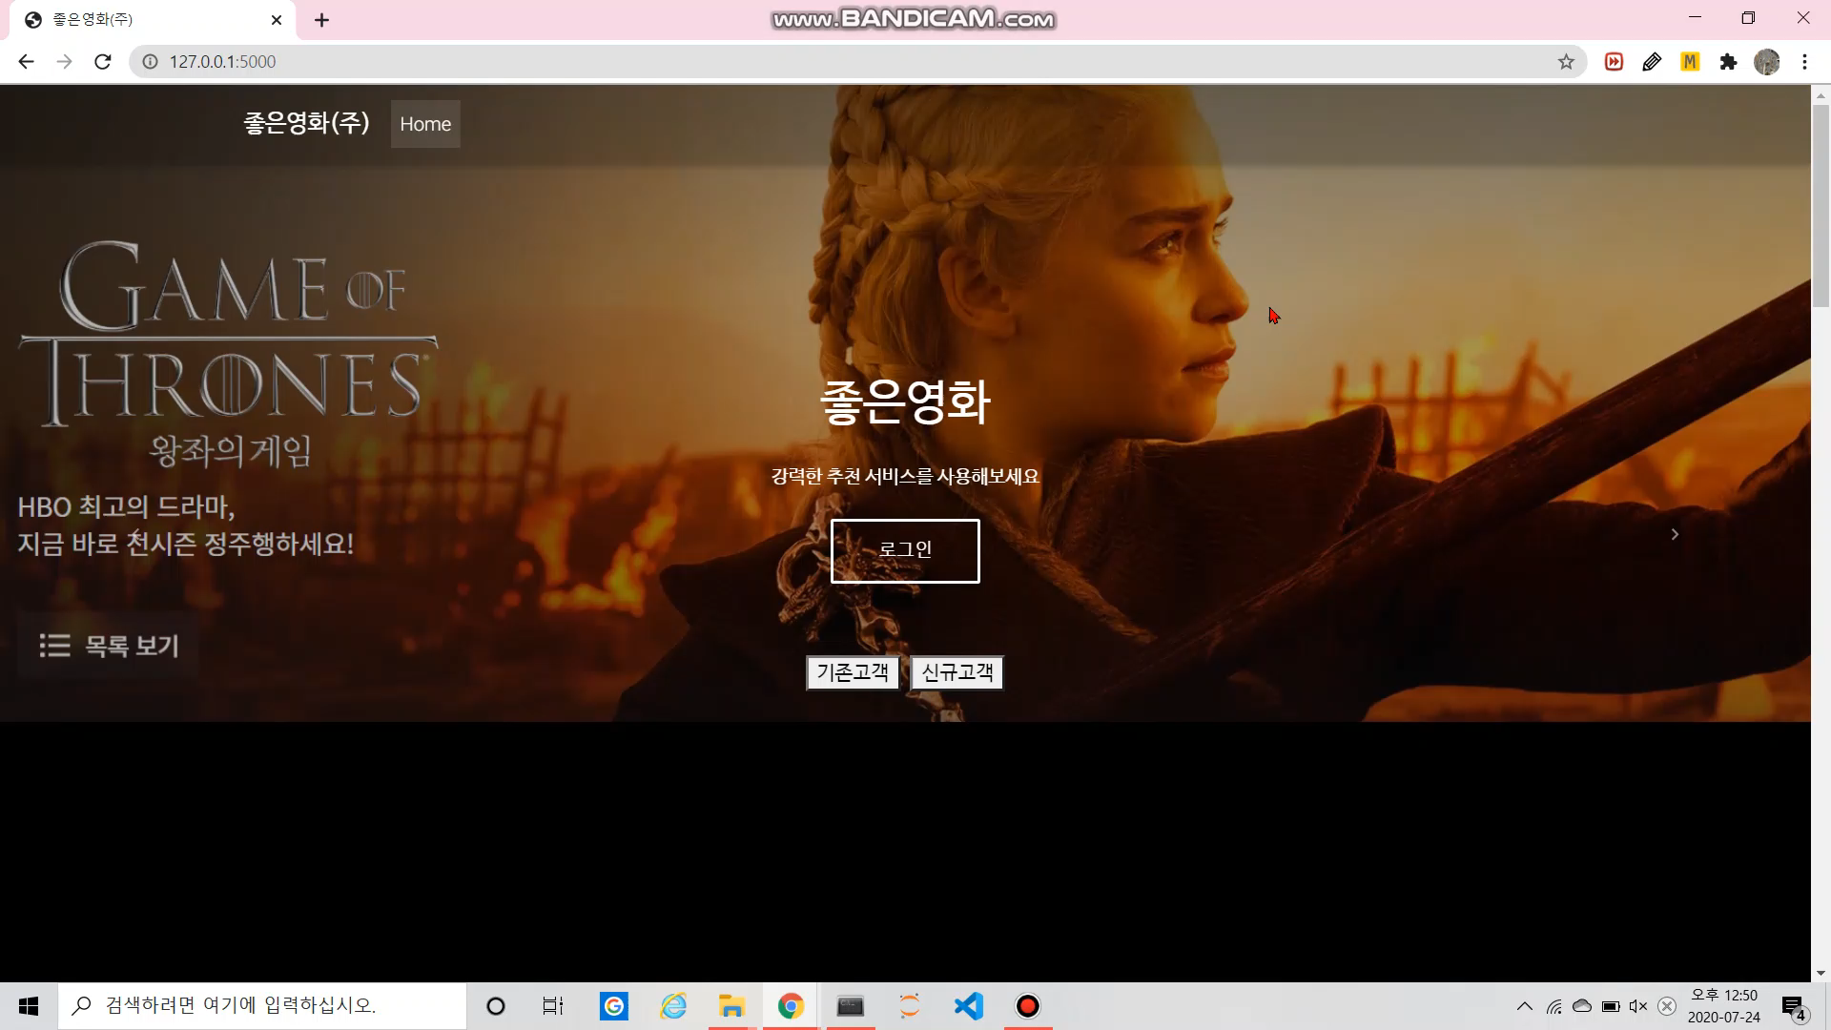
07 웹 시연 – 구현 영상
15
여기에 영상 ㄱㄱ

Slide 19
08 Learned Lessons
16
데이터를 활용할 수 있도록 정제하는 것이 생각보다 시간이 많이 투자된다는 것을 깨닫고 데이터 전처리의 중요성을 알게 되는 프로젝트였습니다.
데이터를 분석을 통해 표면으로 드러나지 않은 현상을 파악하는 과정과 이를 통해 개선안을 강구하면서 기업적 마인드와 데이터 분석적 시각을 키울 수 있는 기회가 되었습니다.
김혜준
정호진
빅데이터 분석 과정의 흐름을 파악할 수 있었습니다. 웹의 프론트와 백앤드 개발을 동시에 수행하면서 흥미를 느낄 수 있었고 단 기간에 웹 경험을 쌓을 수 있었습니다.
평소 관심있던 OTT에 대해 자세히 알아보는 기회였고, 요즘 이슈인 추천 시스템 기술중 하나인 Collaborative
Filtering을 직접 구현해보는 것에 재미를 느꼈습니다.
박미현
하석민
빅 데이터를 분석하면서 어떤 방법으로 데이터에 접근해야할지, 분석을 통해 어떤 인사이트를 도출할 수 있을지 고민하면서 많이 배웠습니다.
프로젝트동안 수업시간에 배웠던 DT, 군집분석, 연관분석 등의 모델에 대한 이해를 다질 수 있었습니다. 또, 아이디어를 내고 현실성 검증, 모델 적용 등의 과정을 거쳐 분석적 능력을 기를 수 있어서 좋았습니다.
안정미
한충완

Slide 20
감사합니다

Slide 21
ref) 예상 매출 실적 도출 식-
예상 매출 = 전체 고객 x 월 구독료 x 연 평균 구독 수
연 구독 매출
3777 x 9900 x 7 = 2.6억
판권 계약비
2500 x 12 = 3000만원
예상 매출 = 연 구독 매출 – 판권계약비
= 2.35억
기존전략 유지 | 2018 | 2019
신규고객 유입 | 600명 | 500명
2018 평균 구독 개월 수 | 7개월 | 7개월
전체 고객 수 | 3277명 | 3777명
판권계약 | 12건 | 12건
연 구독 매출
(3277 x 9900 x 10)
+ [ (1000 x 3900 )+ (1000 x 9900 x 9) ]
판권 계약비
(2500 x 10) + (2200 x 10) = 4700만원
예상 매출 = 연 구독 매출 – 판권계약비
= 3.7억
개선방안 적용 | 2018 | 2019
신규고객 유입 | 600명 | 1000명
2018 평균 구독 개월 수 | 7개월 | 10개월
전체 고객 수 | 3277명 | 4777명
판권계약 | 12건 | 20건

Slide 22
감사합니다

